Slide 1
二轮复习微专题之：
水 环 境

Slide 2
洋流分类：寒暖流/风海流，补偿流，密度流
洋流模式图：风带、地转偏向力、海陆轮廓
洋流
气候：气温和降水
生物：渔场（寒暖交汇，上升补偿流）
海水
洋流作用：
航行：速度，安全（雾：冷暖交汇，寒流经过低纬度，暖流经过高纬度，浮冰）
海洋污染：程度（净化）、范围
利用：潮汐、波浪、资源（生物、矿物、空间—交通，旅游）
问题：水污染（近海的富营养化，石油污染）
资源（渔类资源枯竭，珊瑚白化等）
领海争端
海水腐蚀
海洋灾害：狂风巨浪，火山地震

Slide 3
河流湖泊的类型：内流河（季节性河流）/外流河；咸水湖、淡水湖；冰蚀湖，断陷湖，堰塞湖，火山湖
水循环
河流的水文水系特点：流量，汛期（夏/冬），水位季节变化，含沙量，结冰期，凌汛，补给方式，流速；流向，流域面积，弯曲程度等
自然环境：土（贫瘠—侵蚀/肥沃—沉积），地形（侵蚀/沉积），生，气（温差，降水）
农业：渔业，种植业（灌溉水源，土壤，地形），交通
河湖水
工业：用水，能源（水电），交通
生产活动：
江湖相互补给
河流湖泊的影响：
交通：上游(地形/不便，中下游/条件好（地势平坦，流量大稳定，江面开阔）
旅游业
过渡利用：水量/断流/围湖造田
过渡排污：水污染-富营养化
生物多样性减少
灾害：（水量，流速—地势，河道弯曲河床淤积）—旱涝灾害—水利工程
问题：
综合开发和利用
（梯级开发）

Slide 4
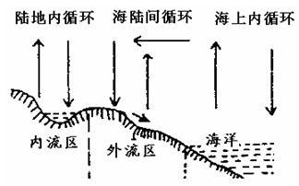

Slide 5
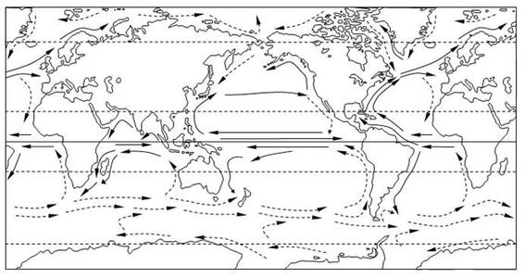

Slide 6
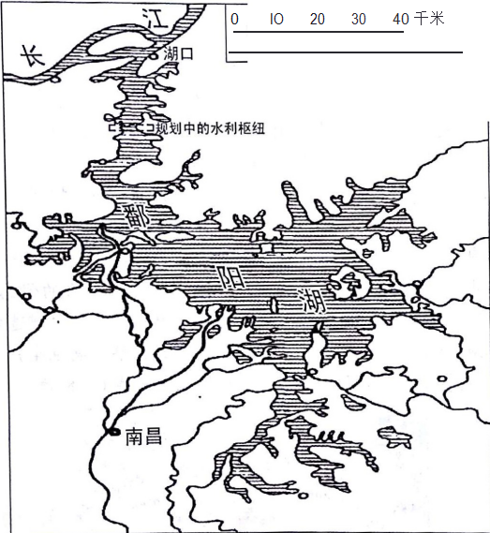
鄱阳湖 （ 如下图所示） 是我国 最大的淡水湖 。近年来 ，都阳湖汛期 “ 高水是湖，洪水一片”枯水期“低水似河，枯水一线”成为常态，严重影响了湖区社会发展，我国围绕鄱阳湖水利枢纽建设的利弊展开了 20 多年激烈的争论。近期 《鄱阳湖水利枢纽工程规划 》由原来的”建坝”，改为 “建闸”“调枯控洪”改为“调枯畅洪”的新设计方案大大缓解了各方面的矛盾 。据此完成 9-11 题。
9. 鄱阳湖 “高水成片 、低水成线”
的最主要原因是
A. 长江与湖泊的相互补给
B. 干湿季节极端变化
c. 围湖造田和城市化发展
D. 水土流失日益严重
10. 近十年来 鄱阳湖水文情势出现了枯水
时间提前、枯水期延长 、水位严重降低等现象， 其最主要原因是
A. 水体污染严重 B. 工农业过度用水
c. 全球气候变化D. 三峡大坝的建设
11. 鄱阳湖水利枢纽工程蓄水期的时段应在
A. l 3 月
B. 4 6 月
c. 7 9 月
D. 10 12 月
自然现象——问题（人类生产活动）——措施

Slide 7
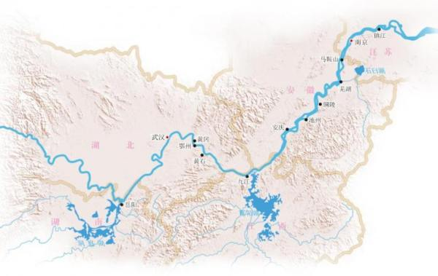
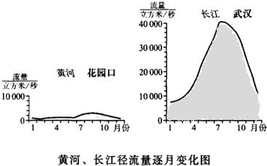
开闸放水，拉闸蓄水
利：最主要是集中在防洪（控制水量和减少泥沙淤—积）、发电和航运等方面——综合开发利用
利：减缓枯水期延长和提前
三峡的利弊
弊：当地：历史文物，生态，移民，
下游地区：鄱阳湖的枯水期提前延长（控制水量和减少泥沙淤积），洄游渔类
弊：当地：湖泊水流动减缓水质变差；江豚的生长
下游：水量更少
鄱阳湖的水闸的利弊

Slide 8
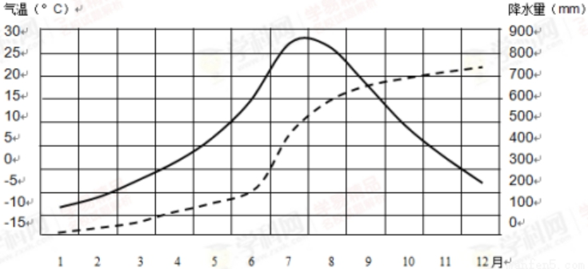
下图是某地降水量逐月累计曲线和气温变化图，读图完成下列问题。
1此地水循环最活跃的季节是( ) A．春季 B．夏季 C．秋季 D．冬季
2该地河流( ) A．有结冰期 B．径流量主要随气温而变
C．夏季含沙量最少 D．春、夏两季汛期明显

Slide 9
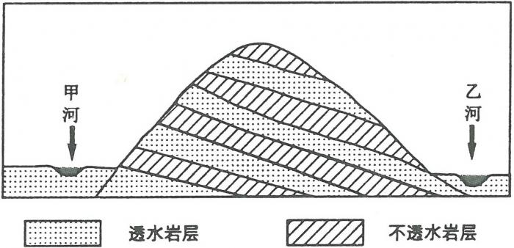
图1所示山地为甲、乙两条河流的分水岭，由透水和不透水岩层相间构成。在生态文明建设过程中，该山地被破坏的森林植被得以恢复，随之河流径流量发生了变化，河流径流的年内波动也减缓了。据此完成7～9题。
7.森林植被遭破坏后，河流径流量年内波动强烈，是由于
A.降水更多转化为地下水 B.降水更多转化为坡面径流
C.降水变率增大 D.河道淤积
8.森林植被恢复后，该山地的
①降水量增加 ②坡面径流增加
③蒸发（腾）量增加 ④地下径流增加
A.①② B.②③ C.③④ D.①④
9.如果降水最终主要转化为河流径流，那么森林植被恢复后，甲、乙两条河流径流量发生的变化是
A.甲增加，乙减少，总量增加 B.甲减少，乙增加，总量增加
C.甲增加，乙减少，总量减少 D.甲减少，乙增加，总量减少
答案：BCD

Slide 10
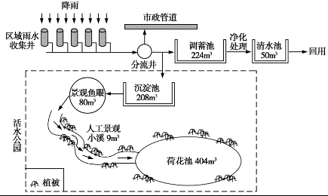
我国目前城市建设中出现了城市内涝、生态破坏、径流污染等诸多问题，为此正积极推进能“自然积存、自然渗透、自然净化”的海绵城市试点建设工作，其中活水公园雨水收集系统是海绵城市建设的成功案例。下图某活水公园雨水收集系统示意图，据此完成4-6题。
4.下列不适宜推广活水公园雨水收集系统的城市( )
A.敦煌 B.成都 C.广州 D.深圳
5.活水公园对城市环境的有利影响不包括( )
A.缓解热岛效应 B.减轻城市内涝
C.降解污染物，净化水体 D.提供工业用水
6.暴雨过后，公园中的荷花池最主要功能是( )
A.调节小气候 B.保护生物多样性
C.美化城市环境 D.增加下渗量

Slide 11
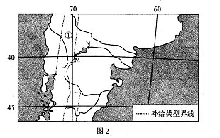
河水的来源称为河流补给，其类型主要有雨水补给、积雪融水补给、冰川融水补给、湖泊水补给和地下水补给等。图2为南美部分地区河流补给分布图。据此完成4～5题
题4．①地的河流补给类型为
A.雨水 B.积雪融水 C．冰川融水 D.地下水
5．M、N两处河段水位季节变化比较
A.M小于N B.M大于N C.变化一样 D.无法比较

Slide 12
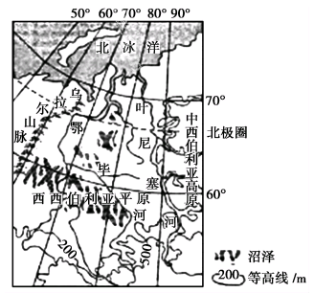
（22分）河流的侵蚀、沉积及沼泽的吸收（附）影响河流泥沙和营养物质含量，水体中营养物质含量影响浮游生物量，与水温共同制约鱼类资源数量。下图所示的西西伯利亚平原地势低平，冻土发育，沼泽广布
（2）分析叶尼塞河泥沙含量较多，而鄂毕河泥沙含量较少的原因。（6分）
叶尼塞河支流多流经中西伯利亚高原，（河床比降大）流速快，侵蚀强，增加了河流含沙量。鄂毕河主要流经平原，流速慢，泥沙沉积，含沙量小
植被，地形（流速，流量）

Slide 13
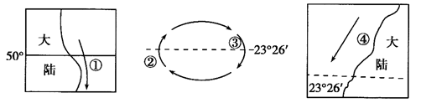
下图为三个海区洋流分布示意图，读图完成5～6题。
5、图示洋流中（ ）
A.①为暖流 B.②为寒流 C.③位于北半球 D.④位于南半球
6、图示洋流对地理环境的影响是（ ）
A.①洋流北部有大渔场
B.②洋流有降温减湿作用
C.③洋流加大同纬度不同海区温差
D.④洋流加大沿岸地区降水量

Slide 14
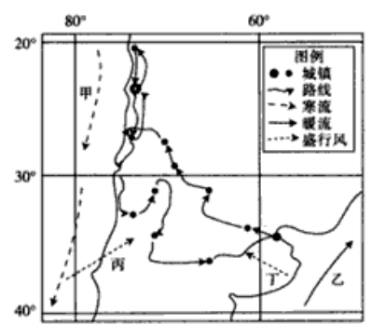
某科学考察队在1～2月份沿图的线路进行徒步考察。据此回答问题。
5.考察途中，人们不可能看到的自然景观是 (. ) A．亚热带常绿阔叶林
B．亚热带常绿硬叶林
C．温带草原
D．热带雨林
6.图中盛行风及洋流的画法正确的是 ( ) ①甲 ②乙
③丙 ④丁
A．①② B．②③ C．②④ D．③④

Slide 15
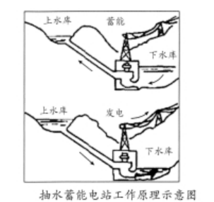
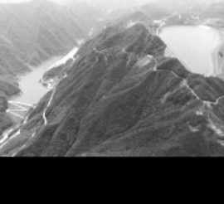
抽水蓄能电站是把下水库的水用泵抽到上水库，在上水库中蓄水，相当于储存了电能，当上水库的水向下流时，可推动水轮发电机组发电释放能量。读我国某地抽水蓄能电站景观图和原理示意图，完成以下问题。
7.抽水蓄能电站的主要作用是
A．提高水的势能，增加发电量 B．提高水的下流速度，增加发电效率
C．调节电力供应 D．蓄积山区雨水，提供丰富的电力资源
8.下列关于抽水蓄能电站水库的叙述，正确的是
A．下水库主要的作用是蓄积上水库向下流动的水
B．下水库海拔较低，落差较小，发电量少
C．上水库海拔高，库容的面积更大
D．上水库工程建设的难度一般比下水库更大
9.在一天中，把下水库的水用泵抽到上水库的时间主要集中在
A．上午 B．下午 C．前半夜 D．后半夜

Slide 16
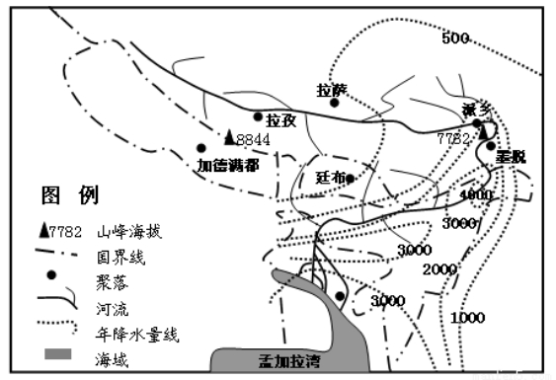
（30分）材料一 雅鲁藏布江发源于喜马拉雅山北麓，沿途接纳多条支流，后绕过南迦巴瓦峰转向南流（此段即雅鲁藏布大峡谷），出中国境后称布拉马普特拉河。干流在拉孜以上为上游，河床海拔在5200 m以上，沼泽和湖沼较多；拉孜到派乡为中游，海拔已降到4500米以下，沿岸是西藏农业最发达地区，誉为“高原粮仓”；派乡以下为下游河段，谷底海拔从2800米迅速降至155米。 材料二 雅鲁藏布江－布拉马普特拉河水系分布图
（1）描述图中年降水量的分布特征，并分析原因。（8分） （2）比较说明雅鲁藏布江上游和下游的水文特征差异。（8分） （3）分析雅鲁藏布江中游地区成为“高原粮仓”的优势自然条件。（6分）
（4）1998年中国科学家完成了对雅鲁藏布大峡谷的首次徒步穿越考察，考察证实该峡谷是 “生物资源宝库”、“地质博物馆”，请说明理由。（8分）

Slide 17
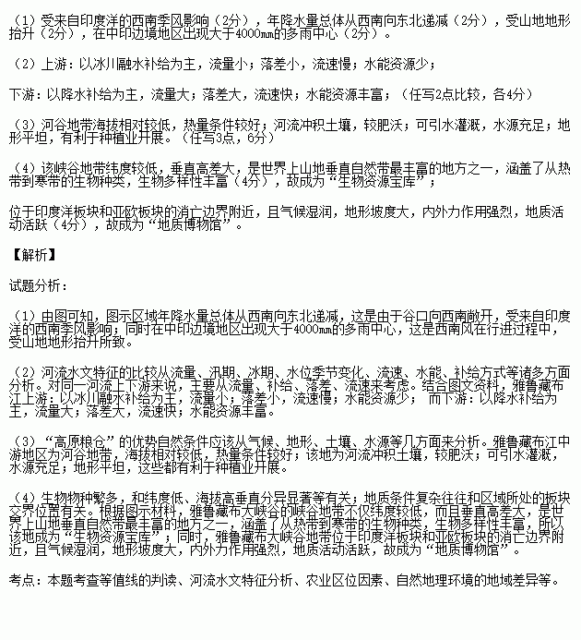

Slide 18
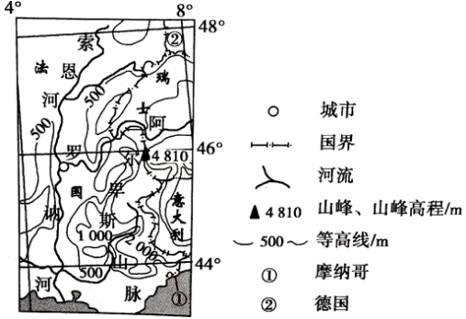
罗讷河发源于瑞士境内的冰川，在法国境内的流域面积占总面积的94%，历史上曾是一条“野性”河流，经常洪水泛滥。19世纪以来，法国对罗讷河进行多次整治，并于1931年成立“国立罗讷河公司”，作为罗讷河综合整治和开发的唯一授权机构，下图示意罗纳河流域的地形。
（1）分别指出罗讷河上游（瑞士境内）、北部支流（索恩河）和地中海沿岸支流径流量的季节变化。
（3）说明法国为整治和开发罗讷河而设立“国立罗讷河公司”的原因。
（4）说明“恢复弯曲河道及河道分汊”对恢复河流生态的作用。

Slide 19
（1）上游（瑞士境内）：有春汛，夏季径流量大，冬季为枯水期。（2分）北部支流（索恩河）：全年径流量比较稳定，无明显枯水期。（1分） 地中海沿岸支流：夏季为枯水期，冬季为丰水期。（2分）
（3）因为河流跨多个行政区，涉及水资源利用、航运、防洪、发电、土地利用等多方面的利益，由国家唯一授权机构才能协调各行政区、各部门的利益，并从河流整体进行综合整治，以实现整治效益最大化。（2分）
（4）恢复河流的自然状态（自然河道、沿岸湿地等），扩展河道宽度，延长河流长度，降低河流流速和洪水峰值；恢复河流生态系统，增加生物多样性；增强河流的自然生产力和对污染的净化能力。

